Slide 1
课前准备
生物必修1
红笔黑笔
草稿纸

Slide 2
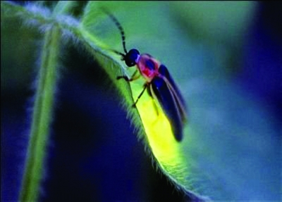
猜谜
白天草丛呆，
夜晚空中游。
一盏小灯笼，
挂在身后头。

Slide 3

银烛秋光冷画屏，轻罗小扇扑流萤。天街夜色凉如水，卧看牵牛织女星。
杜牧
P88 问题探讨
⒈萤火虫发光的生物学意义是什么？
主要是相互传递求偶信号，以便交尾、繁衍后代
⒉萤火虫体内有特殊的发光物质吗？
腹部后端细胞内的荧光素，是其特有的发光物质。
⒊萤火虫发光的过程有能量的转换吗？
有。其腹部细胞内一些有机物中储存的化学能，只有在转变成光能时，萤火虫才能发光。

Slide 4

有关能源物质的回顾与小结：
能源来源 | 主要能源物质
 | 良好的储能物质
 | 动物细胞重要的储能物质
 | 植物细胞重要的储能物质
糖类
脂肪
糖原
淀粉

Slide 5

用小刀将数十只萤火虫的发光器割下,干燥后研磨成粉末,取四等份分别装入四支试管,各加入少量水使之混合,置于暗处,可见试管内有淡黄色荧光出现,约过15分钟荧光消失，然后……
探究：细胞中的直接能源物质是什么？

Slide 6
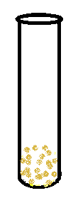
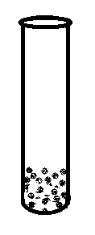
A
２ｍｌ蒸馏水
无荧光
出现
２ｍｌ葡萄糖溶液
无荧光
出现
B
荧光消失
15min
暗处
C
２ｍｌ脂肪溶液
无荧光
出现
２ｍｌATP溶液
D
有荧光
出现
直接能源物质

Slide 7
第2节 细胞的能量“通货”--ATP
带着以下学习问题，3分钟自学书本P88-90：
1.为什么说ATP是细胞的能量通货？
2.ATP与ADP是怎样相互转化的？这有什么意义？
3.细胞中的哪些生命活动需要ATP提供能量？

Slide 8
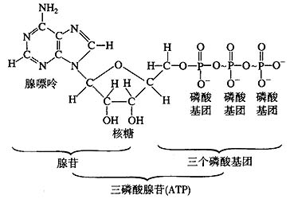
一、ATP的结构
三磷酸腺苷
1. ATP的中文名称是：
2. 元素组成：
C、H、O、N、P
P88 右边旁栏
ATP的结构式

Slide 9
3.结构简式：
腺苷
=腺嘌呤+核糖
普通磷酸键(1个)
高能磷酸键（2个）
A–P～P～P
腺嘌呤核糖核苷酸
易水解
二磷酸腺苷（ADP）
三磷酸腺苷（ATP）

Slide 10
一、ATP的结构
拼一拼
假如用 代表腺嘌呤、 代表核糖、
、 代表磷酸基团， 代表普通磷酸键，
代表高能磷酸键， 代表腺嘌呤与核糖之间的化学键，请尝试构建ATP的模型。
~
~
~
P
P
P
腺嘌呤
核糖

Slide 11



图示 | 结构 简式 | 中文名称 | 英文缩写
 |  | 腺嘌呤核苷 （腺苷） | A
 | A–P | 腺嘌呤核糖核苷酸 （一磷酸腺苷） | AMP
 | A–P～P | 二磷酸腺苷 | ADP
 | A-P～P～P | 三磷酸腺苷 | ATP

Slide 12
思考
（1）一个成年人在安静的状态下，24h内竟有40kg的ATP水解。
（2）一个人在剧烈运动状态下，每分钟约有0.5kg的ATP分解释放能量，供运动所需。
（3）正常人体细胞中ATP和ADP的总量仅有2—10mg。这些说明什么？
ATP在细胞内的含量很少，但转化速率很快，时刻不停地发生并处于动态平衡当中，从而保证细胞内能量的需求。

Slide 13
二、ATP和ADP可以相互转化
A-P~P~P
能量(2)
能量(1)
(ATP)
合
成
酶
水
解
酶
动态平衡
Pi
A-P~P
Pi
(ADP)
P89图5-5
ATP与ADP相互转化的能量供应机制，是生物界的共性

Slide 14
ATP 的水解：
能量来源：远离A的高能磷酸键水解。
水解酶
ATP → ADP + Pi + 能量
能量去向：参与各项生命活动。
例如：主动运输
肌细胞收缩
生物发光、光电
大脑思考
细胞内各种吸能反应
Notes:
让学生自己说哪些生命活动要消耗能量

Slide 15
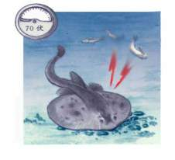
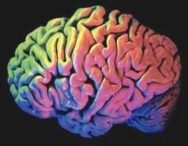


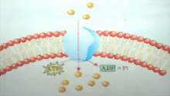
三、 ATP的利用
用于生物发电发光
酶
用于大脑思考
ATP
葡萄糖+果糖→蔗糖
用于细胞内的各种吸能反应
用于各种运动，如肌细胞收缩
用于主动运输 、细胞的生长分裂等

Slide 16
ATP 的合成：
能量来源：有机物中的化学能（呼吸作用）、
光能（光合作用）。
合成酶
ADP + Pi + 能量 → ATP

Slide 17
动物和人等
（细胞生物）
绿色植物
呼
吸
作
用
呼
吸
作
用
光
合
作
用
能量
酶
ADP +Pi+
ATP
图5-6 ADP转化成ATP时所需能量的主要来源

Slide 18
ATP 的合成：
能量来源：有机物中的化学能（呼吸作用）、
光能（光合作用）。
合成酶
ADP + Pi + 能量 → ATP
能量去向：储存在远离A的高能磷酸键中。

Slide 19
2、ATP合成与ATP水解的比较：
反 应 | ATP→ADP+Pi+能量 | ADP+Pi+能量→ATP
反应类型
酶的类型
反应场所
能量来源
能量去向
^{水解酶}
^{合成酶}
水解反应
合成反应
水解酶
合成酶
细胞质基质、
线粒体、叶绿体等
活细胞所有部位
有机物中的化学能、光能
高能磷酸键
用于各项生命活动
储存于高能磷酸键中
结论 ：物质是可逆的，反应、能量是不可逆的
Notes:
可逆反应：在同一条件下，既能向正反应方向进行，同时又能向逆反应的方向进行的反应，叫做可逆反应 (reversible reaction)。

Slide 20

为什么称ATP为能量“通货”
ATP
吸能反应等
放能反应等
能量
能量
水解
合成
ADP
ATP是细胞内流通的能量“通货”
P89 最后一段

Slide 21
思考与讨论（P90）
在细胞内，1mol葡萄糖彻底氧化分解后，释放出2870kJ的能量。
1.计算：1分子葡萄糖彻底氧化分解所释放的能量是1分子ATP水解所释放的能量的多少倍?
（1mol高能磷酸键水解时释放的能量多达30.54 kJ）
1分子葡萄糖彻底氧化分解时释放的能量，约是1分子ATP水解释放的能量的94倍（指ATP转化为ADP时释放的能量）。

Slide 22
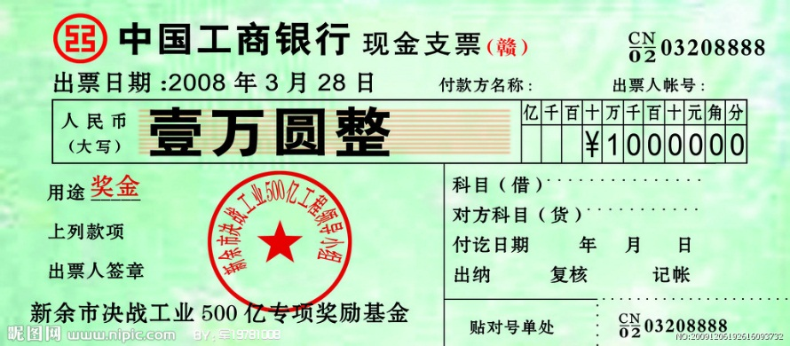
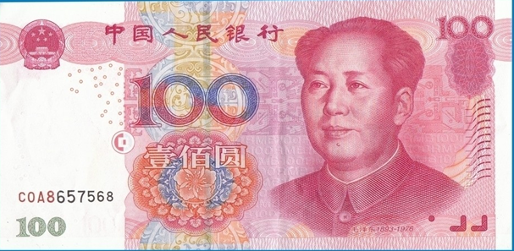
2.有人说，如果把糖类和脂肪比作大额支票，ATP则相当于现金。你认为这种比喻有道理吗？
≈
糖类、脂肪等有机物
有道理。糖类和脂肪分子中的能量很多而且很稳定，不能被细胞直接利用。这些稳定的化学能只有转化成ATP分子中活跃的化学能，才能被细胞直接利用。
≈
ＡＴＰ

Slide 23
当堂小结
一、ATP的结构
1. ATP的中文名称是：
2. 元素组成：
3. 结构简式：
二、ATP与ADP的相互转化
1.特点：
2.反应式：
3.ATP合成的能量来源：
三、ATP的利用
三磷酸腺苷
C、H、O、N、P
A–P～P～P
含量少，但转化迅速，处于动态平衡中
水解酶 合成酶
ATP → ADP+Pi+能量 ADP+Pi+能量 → ATP
有机物中的化学能（呼吸作用）、光能（光合作用）
主动运输，肌细胞收缩，生物发光、光电，大脑思考，细胞内各种吸能反应

Slide 24
练习：P90
基础题
1.ATP的结构简式可以写成：
A. A—P—P～P B. A—P～P～P
C. A～P～P—P D. A～P～P～P
1.B。
2. 就细胞中的吸能反应和放能反应各举出一个实例，并说明这些实例分别与ATP和ADP的相互转化有什么关系。
（提示：吸能反应：如葡萄糖和果糖合成蔗糖的反应，需要消耗能量，是吸能反应。这一反应所需要的能量是由ATP水解为ADP时释放能量来提供的。放能反应：如丙酮酸的氧化分解，能够释放能量，是放能反应。这一反应所释放的能量除以热能形式散失外，用于ADP转化为ATP的反应，储存在ATP中。）

Slide 25
3.同样是储存能量的分子，ATP与葡萄糖具有不同的特点。请你概括出ATP具有哪几个特点。
（提示：在储存能量方面，ATP同葡萄糖相比具有以下两个特点：
（1）是ATP分子中含有的化学能比较少，一分子ATP转化为ADP时释放的化学能大约只是一分子葡萄糖的1/94；
（2）是ATP分子中所含的是活跃的化学能，而葡萄糖分子中所含的是稳定的化学能。葡萄糖分子中稳定的化学能只有转化为ATP分子中活跃的化学能，才能被细胞利用。）

Slide 26
二、拓展题
植物、动物、细菌和真菌的细胞内，都是以ATP作为能量“通货”的，这是否也说明了生物界的统一性？这对你理解生命的起源和生物的进化有什么启示？
（提示：植物、动物、细菌和真菌等生物的细胞内都具有能量“通货”──ATP，这可以从一个侧面说明生物界具有统一性，也反映种类繁多的生物有着共同的起源。）

Slide 27
作业：优化P54-57

Slide 29
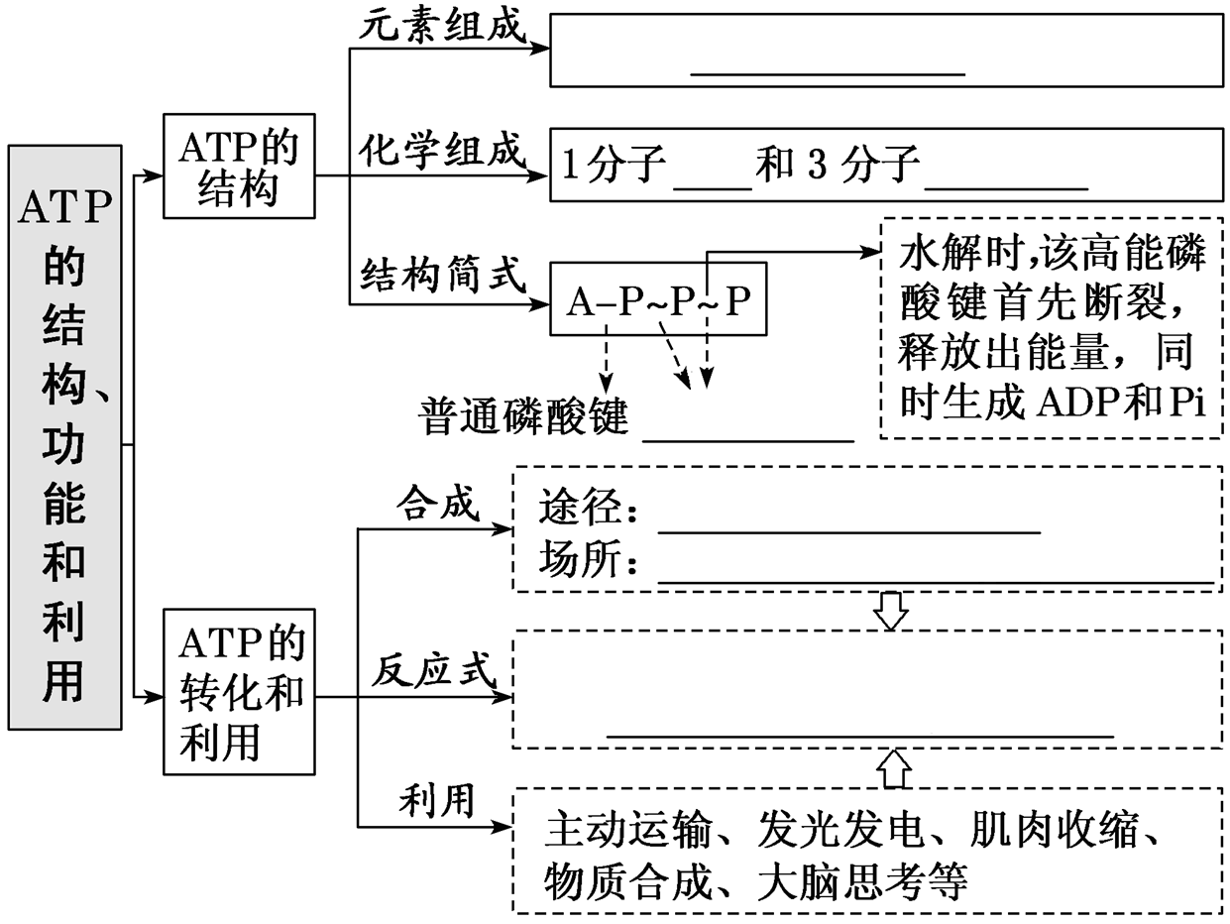





当堂小结
水解酶 合成酶
ATP → ADP+Pi+能量 ADP+Pi+能量 → ATP

Slide 30

一、ATP的结构
1、中文名称：
三磷酸腺苷
2、化学元素：
C、H、O、N、P
（同核酸、磷脂）
3、结构简式：
A–P～P～P
A：
腺苷
=腺嘌呤+核糖
P：
（3个）
磷酸基团
—：
普通磷酸键
（1个）
～：
高能磷酸键
（2个）
30.54KJ/mol
4.ATP是一种高能磷酸化合物
远离A的高能磷酸键易水解和重新形成

Slide 31
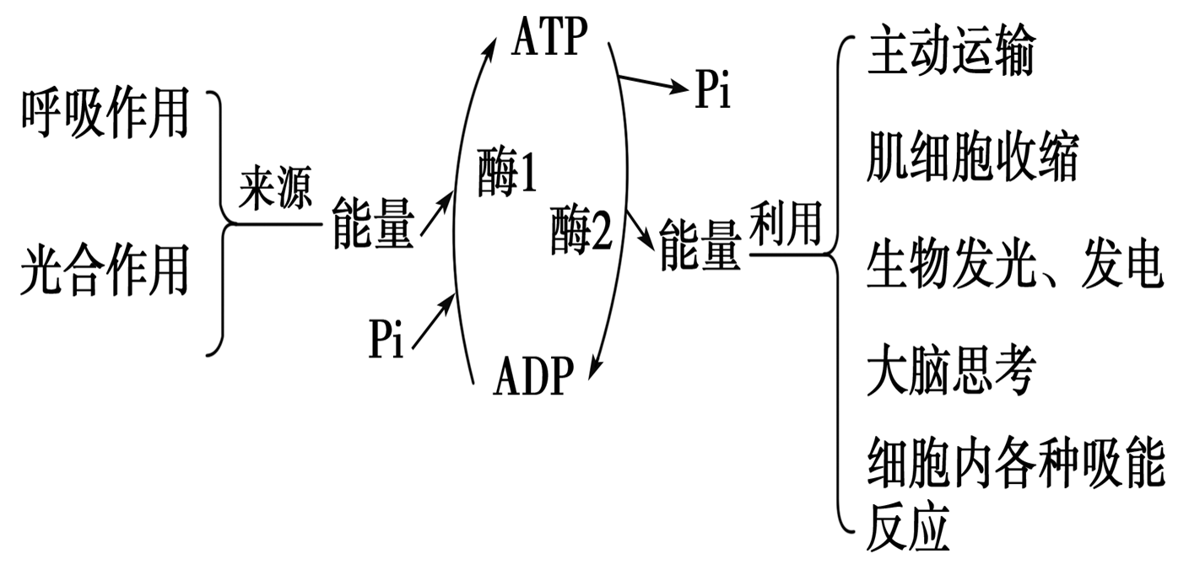

Slide 32
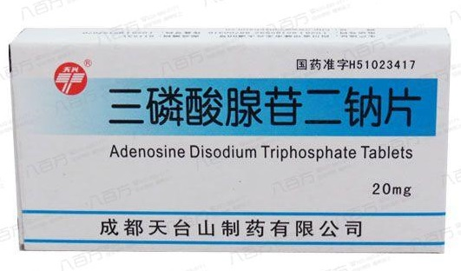
与社会的联系
三磷酸腺苷二钠片，适应症为用于进行性肌萎缩、脑出血后遗症、心功能不全、心肌疾患及肝炎等的辅助治疗。
Notes:
三磷酸腺苷和三磷酸腺苷二钠 其实是一样的 三磷酸腺苷二钠 只不过是把三磷酸腺苷 做成钠盐 增加了水溶性 有利于给药罢了。
三磷酸腺苷二钠是一种辅酶，是以一种核苷酸的衍生物，参与体内的脂肪、蛋白质、糖、核酸以及核苷酸的代谢。当体内吸收、分泌、肌肉收缩等需要能量的时候，三磷酸腺苷及分解成二磷酸腺苷以及磷酸基，同时释放出能量。三磷酸腺苷二钠能够穿透血脑屏障，能够提高神经细胞膜性结构的稳定性和重建能力，能够促进神经的再生长。主要是用于进行性的肌萎缩、脑出血后遗症、心功能不全、心肌的疾患以及肝炎等的辅助治疗。

